Slide 1
1주차_ Web DB 수업자료
컴퓨터공학: 이현주

Slide 2
Intro Node.js

Slide 3

Intro_Node.js
확장성 있는 네트워크 애플리케이션(특히 서버 사이드) 개발에 사용되는 소프트웨어 플랫폼
언어로 자바스크립트를 활용
V8(자바스크립트 엔진)으로 빌드된 이벤트 기반 자바스크립트 런타임
웹 서버와 같이 확장성 있는 네트워크 프로그램 제작을 위해 고안되었음
논 블로킹(Non-blocking) I/O와 단일 스레드 이벤트 루프를 통한 높은 처리 성능을 가지고 있음
대부분의 자바스크립트가 웹 브라우저에서 실행되는 것과는 달리, 서버 측에서 실행됨
내장 HTTP 서버 라이브러리를 포함하고 있어 웹 서버에서 아파치 등의 별도의 소프트웨어 없이 동작하는 것이 가능함

Slide 4
노드의 정의
공식 홈페이지의 설명
Node.jsⓇ는 크롬 V8 자바스크립트 엔진으로 빌드된 자바스크립트 런타임입니다.
노드는 서버가 아닌가요? 서버라는 말이 없네요.
서버의 역할도 수행할 수 있는 자바스크립트 런타임
노드로 자바스크립트로 작성된 서버를 실행할 수 있음.
서버 실행을 위해 필요한 http/https/http2 모듈을 제공
자바스크립트 실행기

Slide 5
런타임
노드: 자바스크립트 런타임
런타임: 특정 언어로 만든 프로그램들을 실행할 수 있게 해주는 가상 머신(크롬의 V8 엔진 사용)의 상태
∴ 노드: 자바스크립트로 만든 프로그램들을 실행할 수 있게 해 줌
다른 런타임으로는 웹 브라우저(크롬, 엣지, 사파리, 파이어폭스 등)가 있음
노드 이전에도 자바스크립트 런타임을 만들기 위한 많은 시도
But, 엔진 속도 문제로 실패

Slide 6
내부 구조
2008년 V8 엔진 출시, 2009년 노드 프로젝트 시작
노드는 V8과 libuv를 내부적으로 포함
V8 엔진: 오픈 소스 자바스크립트 엔진] -> 속도 문제 개선
libuv: 노드의 특성인 이벤트 기반, 논 블로킹 I/O 모델을 구현한 라이브러리

Slide 7
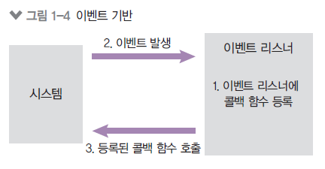
이벤트 기반
이벤트가 발생할 때 미리 지정해둔 작업을 수행하는 방식
이벤트의 예: 클릭, 네트워크 요청, 타이머 등
이벤트 리스너: 이벤트를 등록하는 함수
콜백 함수: 이벤트가 발생했을 때 실행될 함수

Slide 8
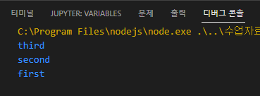
이벤트 기반
이벤트 루프
이벤트 발생 시 호출할 콜백 함수들을 관리하고, 호출된 콜백 함수의 실행 순서를 결정하는 역할을 담당함
노드가 종료될 때까지 이벤트 처리를 위한 작업을 반복하므로 루프(loop)라고 부름
function first() {
second();
console.log('first');
}
function second() {
third();
console.log('second');
}
function third() {
console.log('third');
}
first();
1) First 함수가 먼저 호출되고
2) 그 안의 second 함수가 호출 된 뒤
3) 마지막으로 third 함수가 호출됨
4) 실행 순서는 반대로 third -> second -> first 로 출력됨

Slide 9
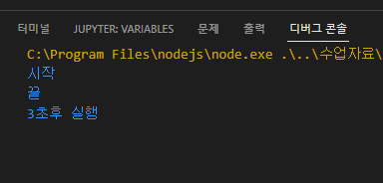
이벤트 기반
이벤트 루프
특정 밀리 초(1000분의 1초) 이후에 코드를 실행하는 setTimeout를 사용
function run() {
console.log('3초후 실행');
}
console.log('시작');
setTimeout(run, 3000);
console.log('끝');

Slide 10
이벤트 기반
태스크 큐 (task queue)
이벤트 발생 후 백 그라운드에서는 태스크 큐로 타이머나 이벤트 리스너의 콜백 함수를 보냄
정해진 순서대로 콜백 들이 줄을 서 있으므로, 콜백 큐 라고도 불림
콜백 들은 보통 완료된 순서대로 줄을 서 있는게 일반적이지만, 특정한 경우에는 순서가 바뀌기도 함
백 그라운드
setTimeout 같은 타이머나 이벤트 리스너들이 대기하는 곳
자바스크립트가 아닌 다른 언어로 작성된 프로그램
여러 작업이 동시에 실행 될 수 있음

Slide 11
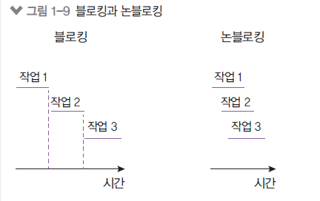
논 블로킹 I/O
논 블로킹: 오래 걸리는 함수를 백그라운드로 보내서 다음 코드가 먼저 실행되게 하고, 나중에 오래 걸리는 함수를 실행
논 블로킹 방식 하에서 일부 코드는 백그라운드에서 병렬로 실행됨
일부 코드: I/O 작업(파일 시스템 접근, 네트워크 요청), 압축, 암호화 등
나머지 코드는 블로킹 방식으로 실행됨
∴ I/O 작업이 많을 때 노드 활용 성이 극대화 || Input / Output
논 블로킹 : 이전 작업이 완료될 때까지 대기하지 않고,
다음 작업을 수행함
2) 블로킹 : 이전 작업이 끝나야만 다음 작업을 수행하는 것
논 블로킹 방식이 같은 작업을 더 짧은 시간에 처리할 수 있음
- But, 작업들이 모두 동시에 처리될 수 있는 작업이라는 전제가 있음

Slide 12
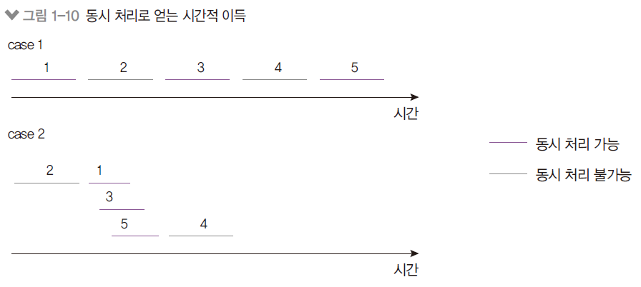
논 블로킹 I/O
순서가 중요함
case1은 같은 순서대로 작업하면 5초가 소비됨
Case2는 순서만 바꾸면 3초 정도로 작업시간이 단축됨
작업 순서에 따라 성능이 달라짐 (시간 단축)
- 논 블로킹 방식 코딩

Slide 13
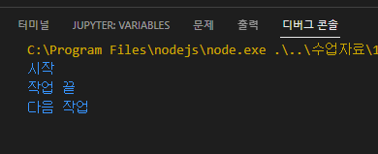
논 블로킹 I/O
블로킹 방식 코딩
function longRunningTask() {
// 오래 걸리는 작업
console.log('작업 끝');
}
console.log('시작');
longRunningTask();
console.log('다음 작업');
longRunningTask : 작업이 오래 걸리는 함수
해당 함수가 블로킹방식의 입력/출력을 할 시에는
앞의 작업이 완료되기 전까지는 ‘다음 작업’이 호출되지 않음

Slide 14
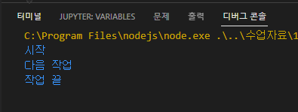
논 블로킹 I/O
setTimeout를 사용하여 논 블로킹 방식 코딩으로 수정
function longRunningTask() {
// 오래 걸리는 작업
console.log('작업 끝');
}
console.log('시작');
setTimeout(longRunningTask, 0);
console.log('다음 작업');
논 블로킹을 만들기 위해 사용하는 기법

Slide 15
자료 출처
Node.js 교과서(개정2판), 길벗, 조현영 저, 2020년도

Slide 16

THANK YOU

